Slide 1

О ПРИМЕНЕНИИ В ЭЛЕКТРИЧЕСКИХ СЕТЯХ НАКОПИТЕЛЕЙ ЭНЕРГИИ
Д.т.н., проф., Научный руководитель ОАО “НТЦ электроэнергетики” Шакарян Ю. Г.
Д.т.н., проф., Заместитель Научного руководителя ОАО “НТЦ электроэнергетики”
Начальник отдела новых электросетевых технологий Н. Л. Новиков

Slide 2



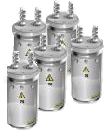
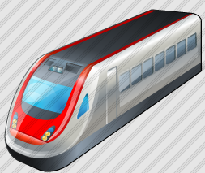

Области применения накопителей энергии (НЭ) в электрических системах
Электростанция
НЭ для стабилизации работы генераторов
НЭ для компенсации провалов и колебаний мощности
Турбина с генератором
Подстанция
Подстанция
Подстанция
Подстанция
Подстанция
Подстанция
Металлургическое производство
Высокоскоростной электротранспорт
НЭ для компенсации колебаний мощности
НЭ для компенсации колебаний мощности
Прокатный стан

Slide 3
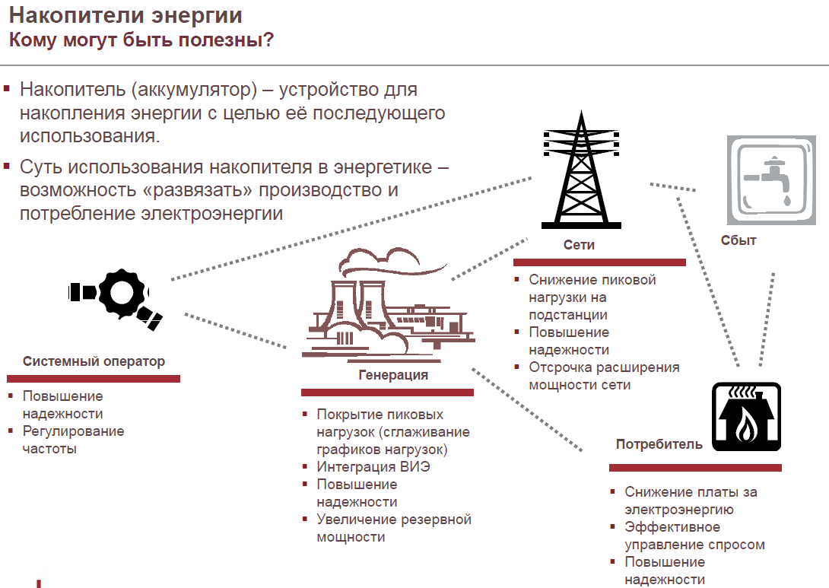

Slide 4
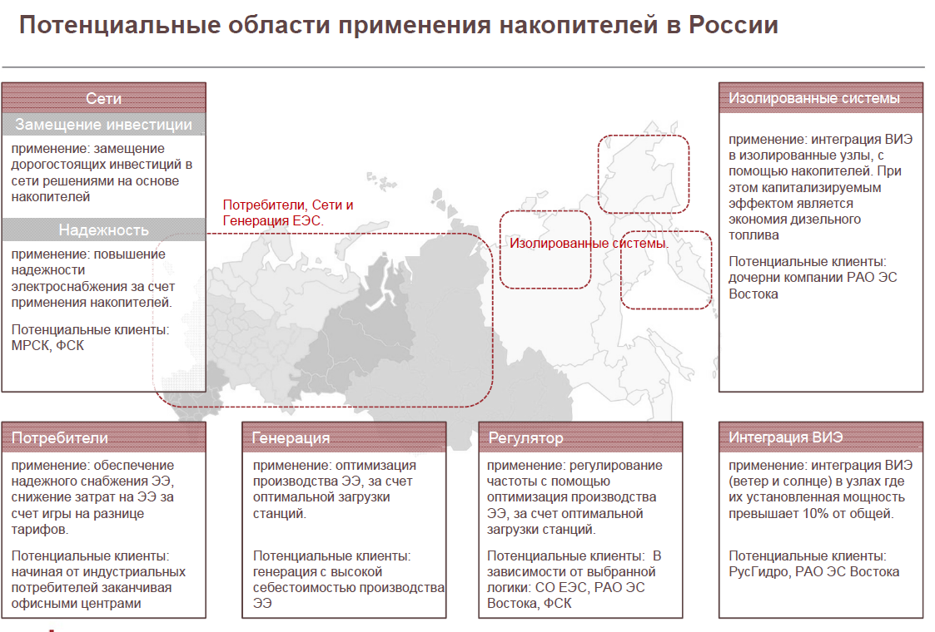

Slide 5
Типы накопителей энергии
В России разработан эскизный проект маховикового накопителя на основе асинхронизированной машины вертикального исполнения мощностью 200 МВт.
Проект «Beacon Power Smart Energy Matrix» Матричное расположение супермаховиков в здании.
Проект транспортного модуля СПИН на 850 МДж
Аккумуляторные батареи большой энергоёмкости (АББЭ)

Slide 6
Основные характеристики накопителей энергии
При сравнении различных технологий накопления энергии с точки зрения их
применимости в электроэнергетике используют различные характеристики
накопителей, определяемые их физическими свойствами. К таким
характеристикам относятся:
• Мощность - определяется величиной мощности, которую может поставить в
энергосистему накопитель;
• Энергоемкость - энергия, которую накопитель может запасти и поставить в
энергосистему;
• Время отклика - время перехода накопителя из нерабочего состояния
(холостого хода, режима зарядки) в состояние поставки энергии с
заявленными параметрами;
• Время разряда – время, в течение которого мощность и энергия поставляются
в энергосистему без подзарядки;
• Плотность мощности и энергии определяются величинами мощности и
энергии, приходящимися на единицу веса накопителя. Эта характеристика
имеет значение при транспортировке накопителей или в случае передвижных
накопителей;
• Суммарная эффективность накопителя определяется процентным
соотношением энергии, полученной при разрядке к энергии, затраченной на
накопление энергии.

Slide 7
Прогноз развития рынка систем накопления электроэнергии
По данным Lux Research, совокупный рынок накопителей энергии вырастет с 21,4 млрд. долларов в 2010 г. до 44,4 млрд. долларов к 2015 г., при комплексном годовом коэффициенте роста (CAGR) 15,7%
Из этого объема самое значительное увеличение рынка накопления энергии придется на умные сети, с 5,4 млрд. долларов в 2010 г. до 15,8 млрд. долларов в 2015 г., при комплексном годовом коэффициенте роста 24,0%
Прогнозируемый значительный рост совокупного рынка аккумуляторов, топливных элементов и суперконденсаторов будет связан не с увеличением спроса на электромобили, а с бурным ростом умных сетей.
Ожидается, что к 2015 г. мировой рынок сетевых накопителей энергии удвоится

Slide 8
Классификация систем накопления электроэнергии
Гидроаккумулирующие электростанции (ГАЭС)
Механические (кинетические)
На энергии сжатого воздуха
Накопители энергии
Сверхпроводниковые
Суперконденсаторы
Натрий-серные (NaS)
Ванадий-редоксные (VRB)
Электрохимические
Свинцово-кислотные (Pb)
Цинк-бромидные (ZnBr)
Литий-ионные (Li-ion)

Slide 9
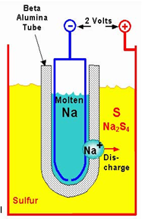
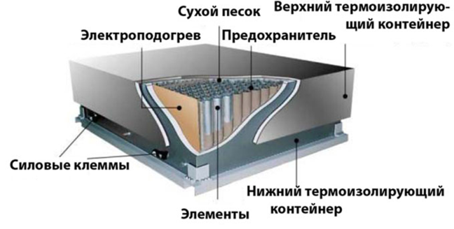
Натрий-серные аккумуляторы
Преимущества:
Большая емкость - 700 Втч/кг
Высокий КПД – 85%
Относительно большой ресурс – 5000 циклов
Высокое быстродействие – 1 мсек
Относительно низкий саморазряд
Экологическая безопасность + герметичные элементы
Налажено серийное производство + опыт эксплуатации более 15 лет
Недостатки:
Относительно высокая стоимость
Высокая рабочая температура
Notes:
Цифры согласно таблицы

Slide 10
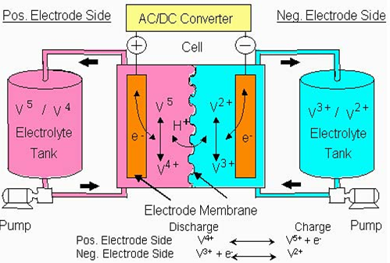
Ванадий-редоксные (проточные) аккумуляторы
Преимущества :
Высокая емкость благодаря большому запасу электролита 80 Втч/кг
КПД – 80%
Большое количество циклов – >10 000
Длительный срок службы – 10-20 лет
Высокое быстродействие – 1 мсек
Недостатки:
Высокая стоимость, отсутствие серийного производства
Единичные установки в мире (4 МВт/1,5 часа макс.)

Slide 11
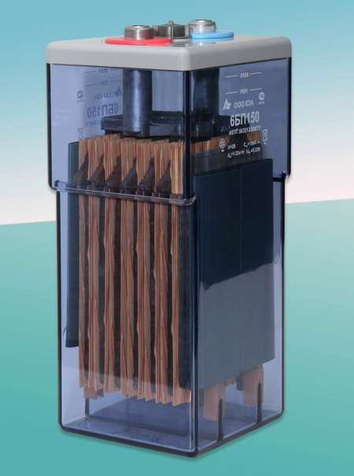
Свинцово-кислотные аккумуляторы
Преимущества:
Отработанная технология
Невысокий саморазряд – 3-10% в мес.
Относительно простая система обслуживания
Недостатки:
Низкая удельная энергоемкость 35 Втч/кг
КПД – 85%
Количество циклов – до 2000
Жесткие требования по экологической безопасности при утилизации

Slide 12
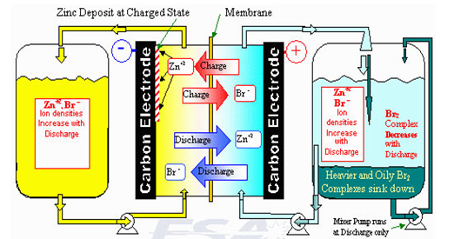
Цинк-бромидные аккумуляторы
Преимущества:
Высокая емкость благодаря большому запасу электролита
КПД – 80%
Большой количество циклов
Длительный срок службы
Высокое быстродействие – 1 мсек
Быстрый заряд – 4-5 часов
Мощность производимых систем до 500 кВт (есть возможность параллельного включения)
Недостатки:
Значительные затраты на обслуживание
Ограниченное производство

Slide 13
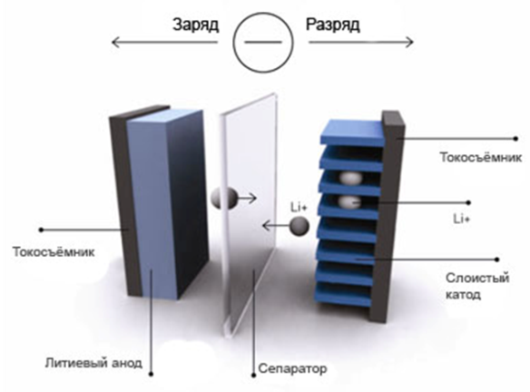
Литий-ионные аккумуляторы
Преимущества:
Наибольшая плотность энергии из всех разновидностей аккумуляторов – как объемная, так и весовая.
Быстрый процесс заряда батарей - до 90% емкости за 30-40 мин
Низкий показатель саморазряда - до 5% в месяц
Могут утилизироваться без предварительной переработки
Недостатки:
Возможность взрыва при механическом повреждении или перезарядке аккумулятора
Достаточно быстрое старение аккумулятора - большинство аккумуляторов резко снижают свои характеристики при хранении или использовании более 5 лет
Для создания аккумуляторных батарей требуется сложная система управления батареей
Относительно высокая стоимость
Notes:
Необходимо уточнение: Это точно литий ионные аккумуляторы???

Slide 14
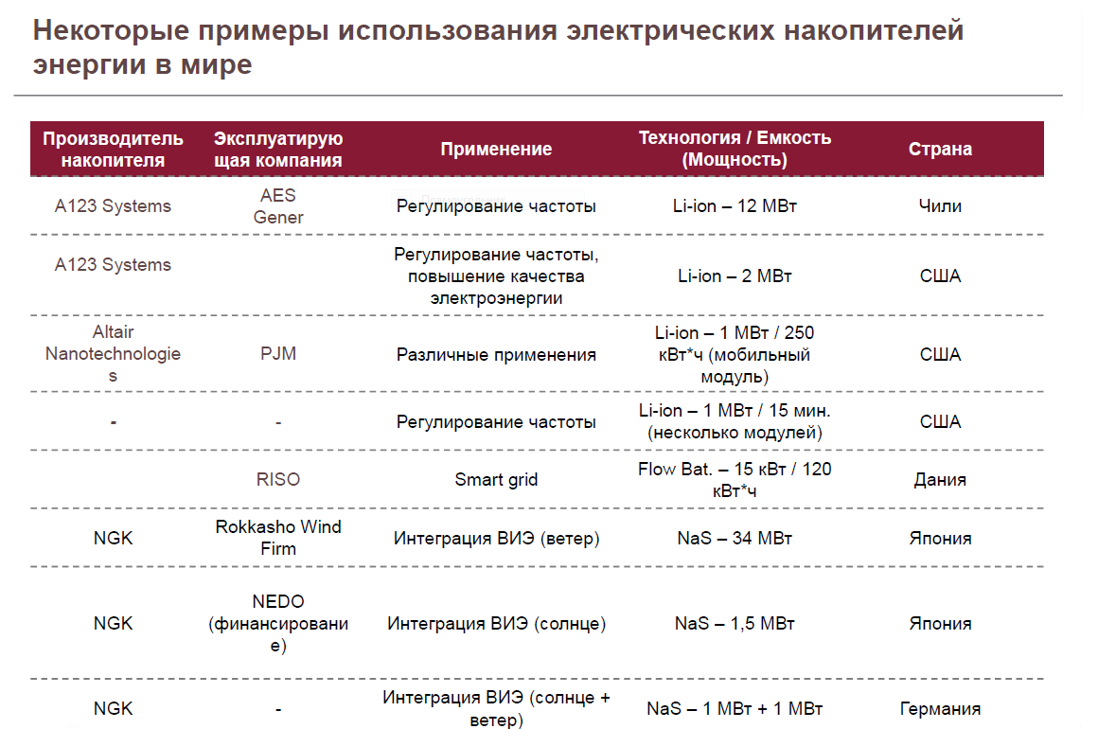

Slide 15
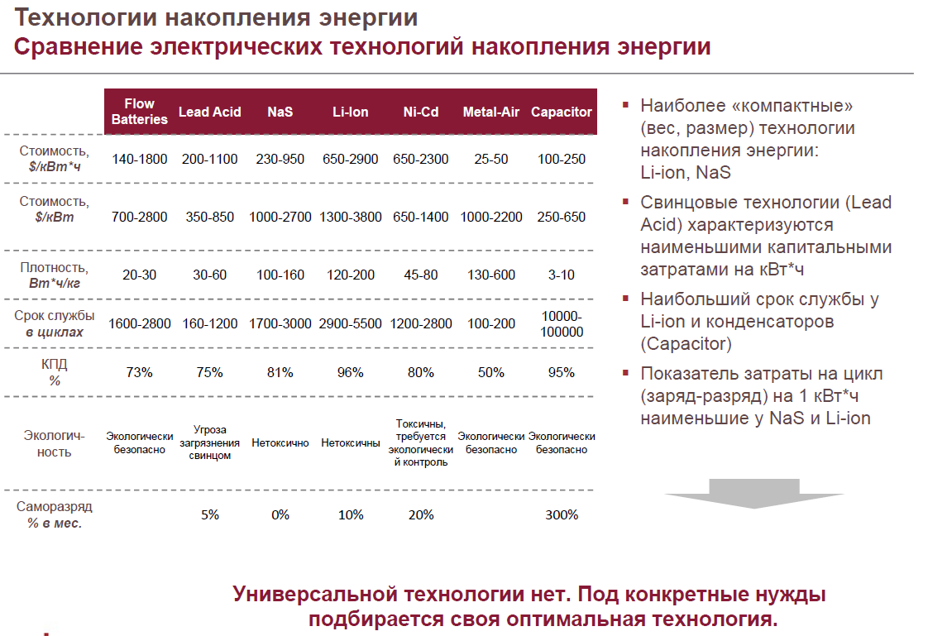

Slide 16
Сравнительные характеристики химических накопителей электроэнергии
Вид Параметр |  | Натрий-серные | Ванадий-редоксные | Свинцово-кислотные | Цинк-бромидные | Литий-ионные
Напряжение разомкнутой цепи (НРЦ) | (В) | 2.08 | 1.4 | 2.0 | 1.8 | 3.4-3.9
Удельная энерго-емкость | Вт ч/кг | 350 | 80 | 35 | - | 130
 | Вт ч/л |  | 100 | 40 | - | 150
КПД (%) |  | 85 | 80 | 85 | 80 | 90-95
Температура (С⁰) |  | 280-350 | 40-80 | 5-50 | 20-50 | -20 - +45
Электролит |  | твердый композит (керамика+алюминий) | Раствор оксида ванадия в воде | Серная кислота | Раствор бромида цинка в воде | Не водные (спиртовые) растворы солей лития или полимерные (твердые) электролиты
Вспомогательное оборудование (операции) |  | Нагрев | Насос | Добавка воды | Насос | не требуется
Опыт установки |  | > 500МВт > 400 проектов | - | - | 10 МВт, 10 проектов | 2-10МВт - Проекты «Альтаир-Нано»; Проекты в Китае

Slide 17
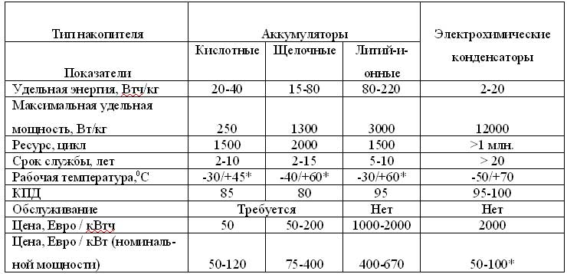
сравнительные характеристики различных накопителей электроэнергии

Slide 18
Оценка применимости батареей различных
технологий для систем накопления энергии*
Результаты оценки по 10-и бальной шкале
Требования | NaS | VRB | Pb | ZnBr | Li-ion**
Большая мощность | 10 | 4 | 10 | 6 | 10
Высокая эффективность | 10 | 8 | 6 | 7 | 10
Низкая стоимость утилизации | 7 | 7 | 10 | 7 | -
4..10 часов работы при номинальной мощности | 8 | 10 | 6 | 5 | -
Низкая полная стоимость (за МВт*ч) | 9 | 7 | 10 | 7 | -
Низкая стоимость перемещения | 9 | 4 | 7 | 10 | -
Коммерческое (серийное) производство | 7 | 3 | 10 | 3 | 6
Количество циклов | 10 | 9 | 1 | 6 | 5
Срок службы | 10 | 6 | 3 | 5 | 5
Низкая стоимость обслуживания | 10 | 5 | 1 | 5 | -
Малая площадь размещения | 10 | 3 | 1 | 6 | 10
Итого, баллов | 108 | 66 | 75 | 68 | -
* По данным Sandia National Laboratories, США, 2007 год
** Экспертная оценка

Slide 19
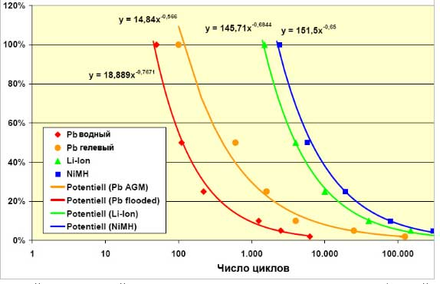
Расчетный циклический ресурс для различных
аккумуляторных батарей в зависимости
от глубины разряда по данным компании VARTA.

Slide 20
Оценка применимости батареей различных
технологий для систем накопления энергии*
Результаты оценки по 10-и бальной шкале
Требования | NaS | VRB | Pb | ZnBr | Li-ion**
Большая мощность | 10 | 4 | 10 | 6 | 10
Высокая эффективность | 10 | 8 | 6 | 7 | 10
Низкая стоимость утилизации | 7 | 7 | 10 | 7 | -
4..10 часов работы при номинальной мощности | 8 | 10 | 6 | 5 | -
Низкая полная стоимость (за МВт*ч) | 9 | 7 | 10 | 7 | -
Низкая стоимость перемещения | 9 | 4 | 7 | 10 | -
Коммерческое (серийное) производство | 7 | 3 | 10 | 3 | 6
Количество циклов | 10 | 9 | 1 | 6 | 5
Срок службы | 10 | 6 | 3 | 5 | 5
Низкая стоимость обслуживания | 10 | 5 | 1 | 5 | -
Малая площадь размещения | 10 | 3 | 1 | 6 | 10
Итого, баллов | 108 | 66 | 75 | 68 | -
* По данным Sandia National Laboratories, США, 2007 год
** Экспертная оценка

Slide 21
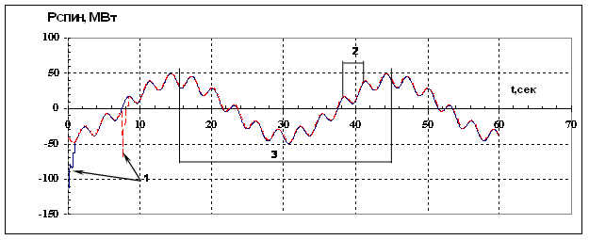
СПИН
Построения сетевых регуляторов мощности (СРМ) на основе СПИН для многофункционального применения на различных объектах ОАО «ФСК ЕЭС» с целью повышения статической и динамической устойчивости энергосетей и узлов нагрузки, а также повышения пропускной способности передающих линий и межсистемных связей за счет подавления регулярных и нерегулярных колебаний мощности. Наиболее рациональным представляется распределение необходимой для этих целей общей энергоемкости 500-1500 МДж и общей мощности 40-120 МВт между одинаковыми модулями СПИН с запасом энергии 30-60 МДж в каждом, допускающими транспортировку автомобильным транспортом. Головной образец такого модуля СПИН может быть создан и испытан за 2,5-3 года.
МНОГОФУНКЦИОНАЛЬНЫЙ РЕЖИМ РАБОТЫ СПИН
Модуль СПИН энергоемкостью 66,7 МДж (проект)
1 - компенсация провалов мощности (60-70 МВт; 1 сек)
2 - компенсация регулярных колебаний мощности (8-10МВт; 0,3-0,5Гц)
3 - компенсация нерегулярных колебаний мощности
(40МВт; период Т до 30 сек)
Проект транспортного модуля СПИН на 850 МДж

Slide 22
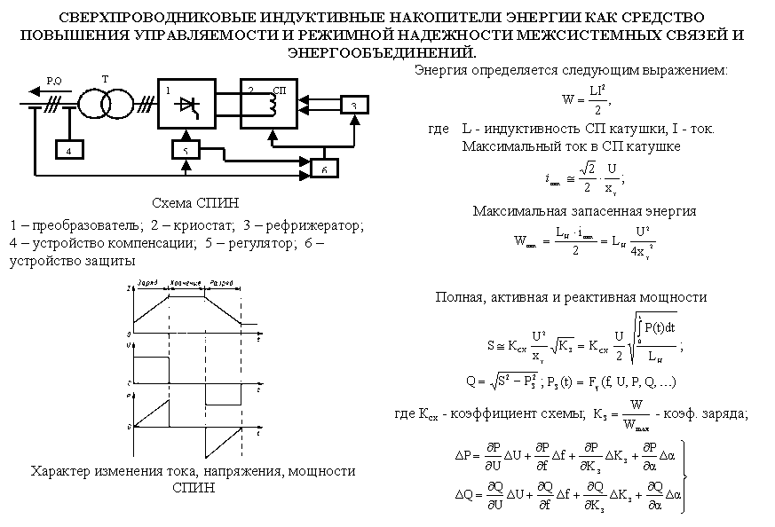
Моделирование СП устройств на ЭДМ энергосистемы

Slide 23
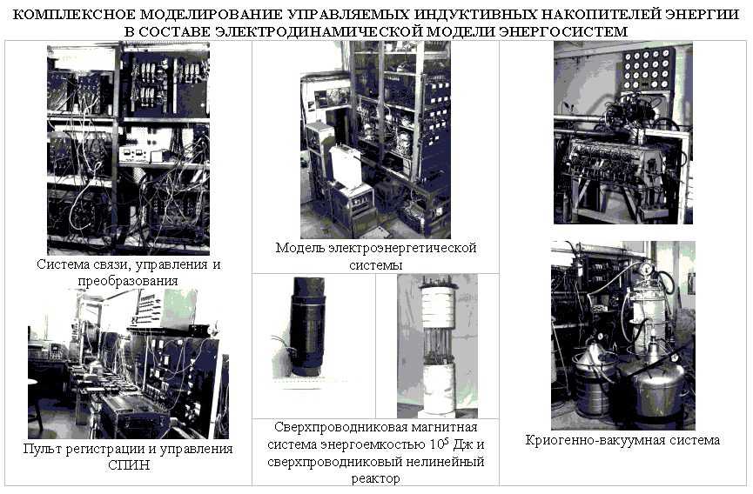

Slide 24
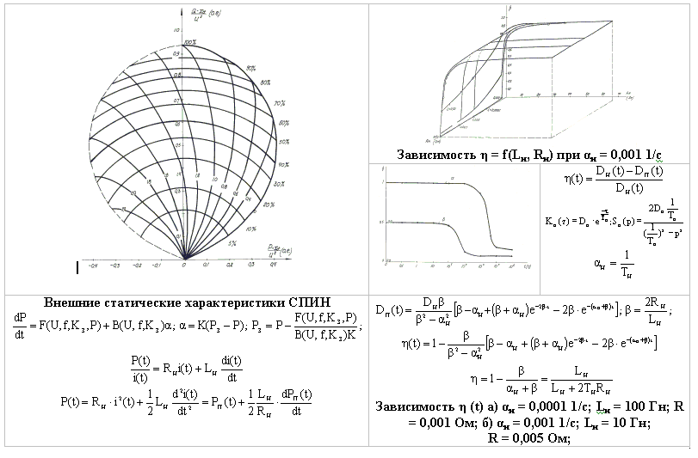
Моделирование СП устройств на ЭДМ энергосистемы

Slide 25
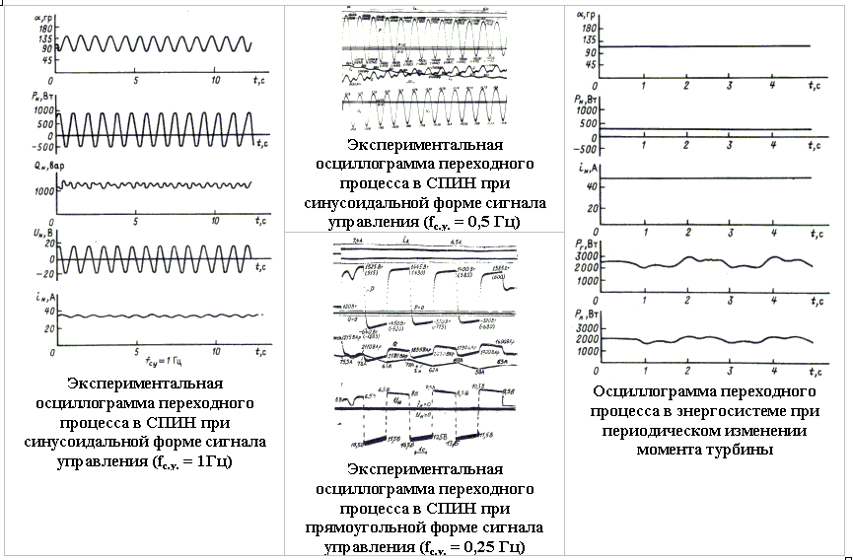
Моделирование СП устройств на ЭДМ энергосистемы

Slide 26
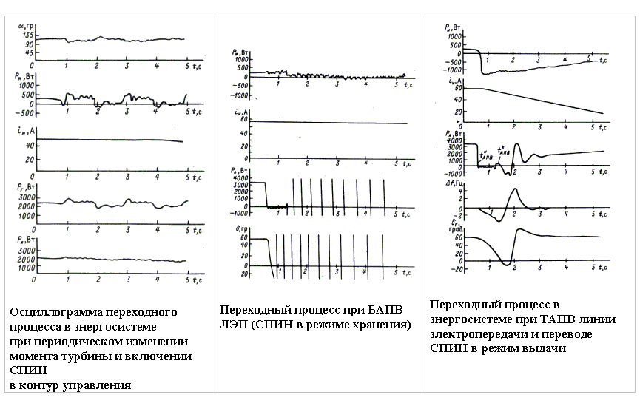
Моделирование СП устройств на ЭДМ энергосистемы

Slide 27
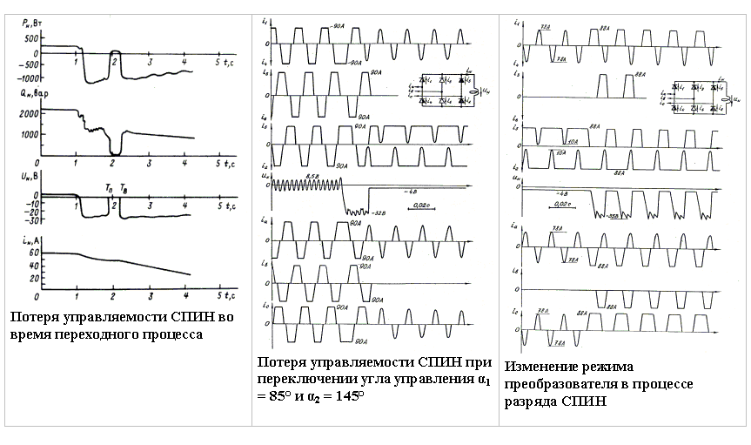
Моделирование СП устройств на ЭДМ энергосистемы

Slide 28
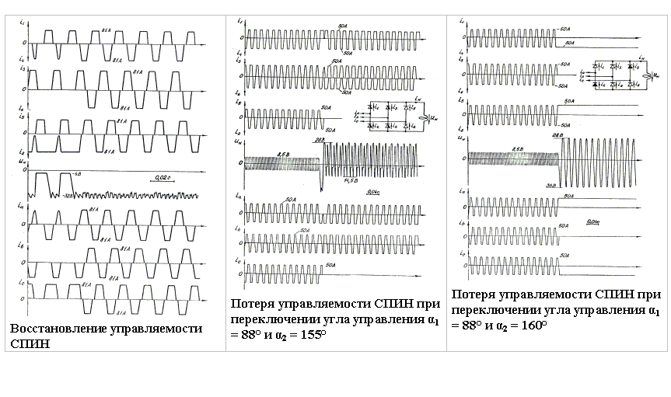
Моделирование СП устройств на ЭДМ энергосистемы

Slide 29
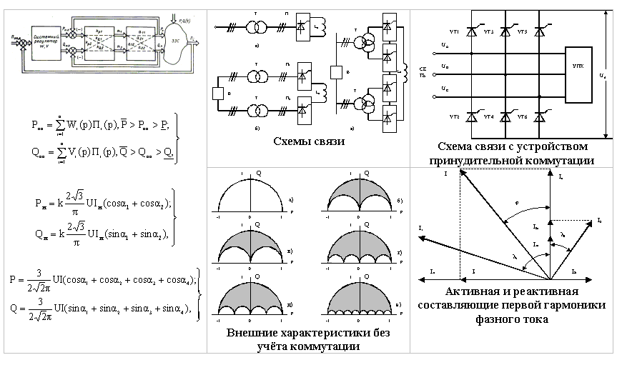
Моделирование СП устройств на ЭДМ энергосистемы

Slide 30
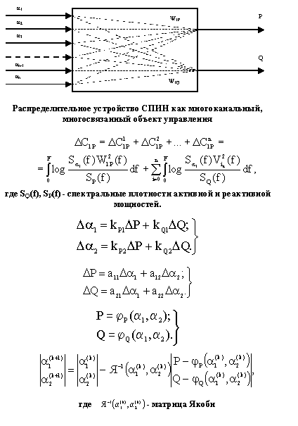
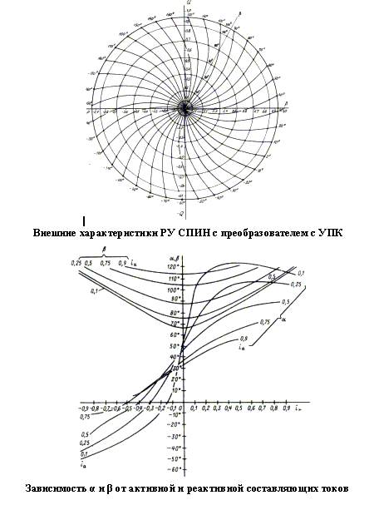
Моделирование СП устройств на ЭДМ энергосистемы

Slide 31
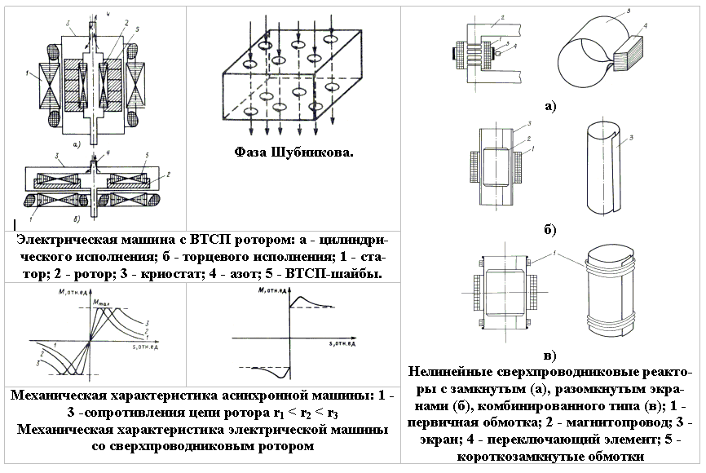
Маховиковый накопитель с ВТСП подвесом

Slide 32
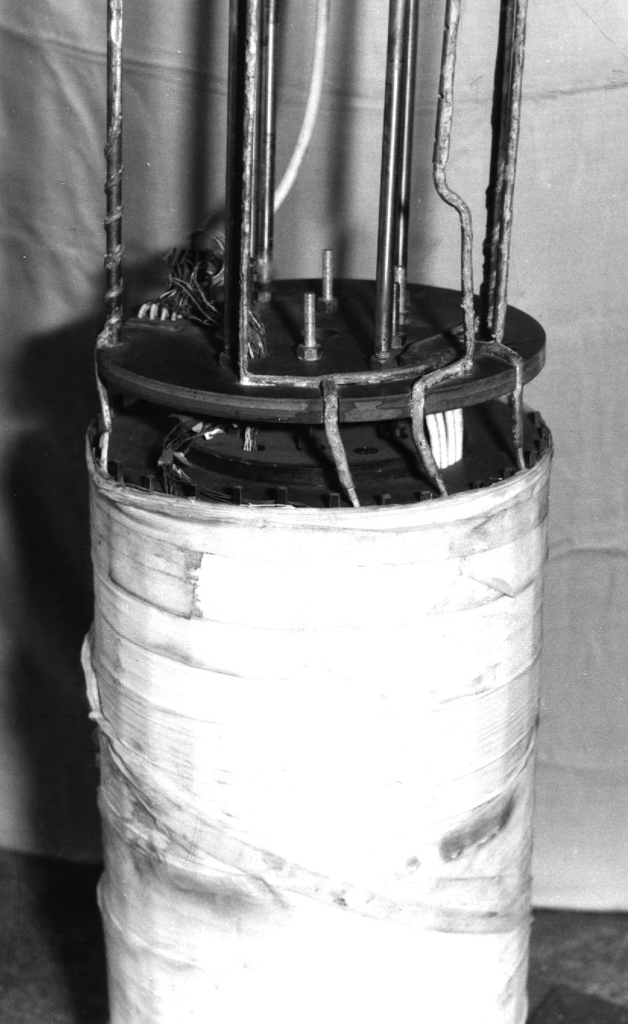
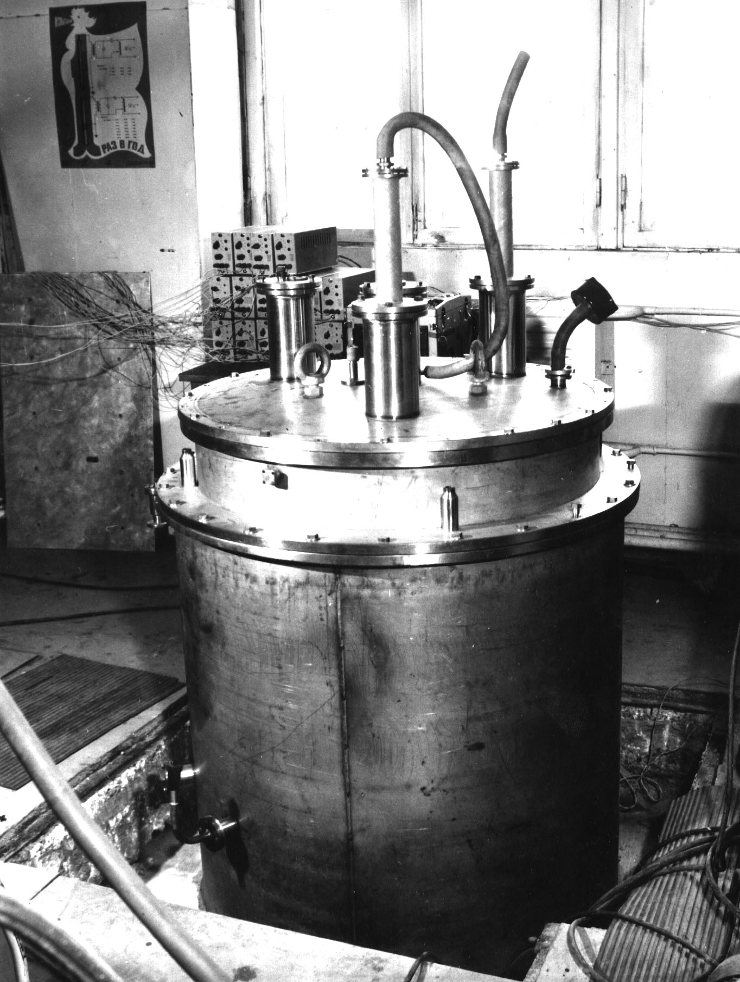
Гелевый криостат в сборе.
Сверхпроводниковая магнитная система СПИН с энергоемкостью W = 0,5 · 10⁶ Дж.

Slide 33
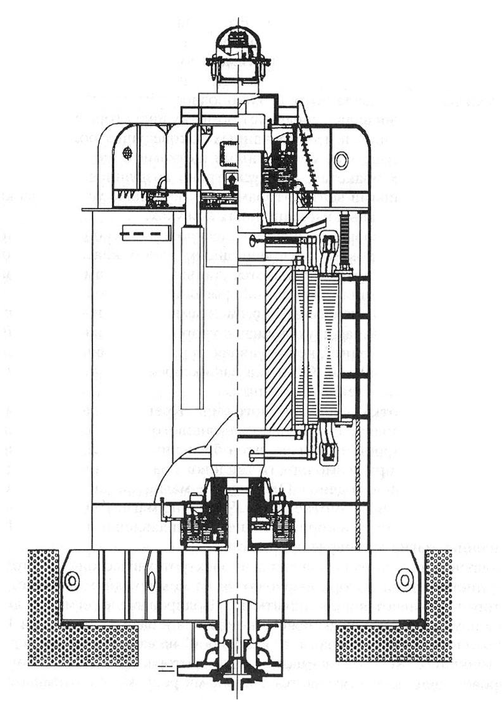
Проект маховикового накопителя на основе АС машины вертикального исполнения мощностью
200 МВт.
В настоящее время нет практических ограничений по созданию агрегатов первого типа мощности до 300 – 400 МВт и второго типа мощности 800 – 1600 МВт. Первый тип агрегатов имеет больший диапазон изменения скорости и большую способность использования кинетической энергии вращающихся машин, второй тип способен работать в диапазоне регулирования частоты вращения 50%
от синхронной, имеет меньшую мощность преобразовательного устройства, чем в первом случае , обладает меньшей стоимостью
и может быть выполнен на большую мощность. В России был разработан эскизный проект маховикового накопителя на основе асинхронизированной машины вертикального исполнения мощностью 200 МВт.

Slide 34
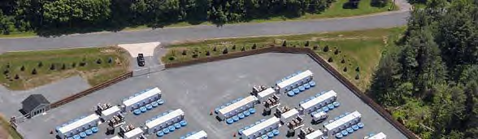
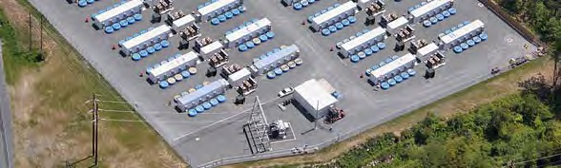
Установка фирмы Beacon Power
Установка введена в эксплуатацию в 2011 году фирмой Beacon Power
First 20 MW merchant plant operating in New York (NYISO, New York Independent
System Operator)
- $43 million DOE loan guarantee
- $2 million New York grant
композитных маховиков из углеродного и стекловолокна
Частота вращения маховиков 16000 – 8000 об/мин
Энергоемкость одного маховика 90 МДж
Привод маховика от магнитоэлектрического двигатель-генератора мощностью 100 кВт

Slide 35
Накопитель энергии с маховиком и двигатель-генератором с двойным питанием ROTES, Япония
Успешная коммерческая эксплуатация маховиковой генерирующей системы с регулированием скорости и двойным питанием разработки фирмы Toshiba продолжается с августа 1996 г. на подстанции Chujowan компании Okinawa El.Power Co., Inc., в Японии.
2. Система ROTES в состоянии подавлять колебания частоты в энергосистеме при выдаче энергии, накопленной в роторе генератора и маховике при изменении частоты вращения в ответ на внезапные изменения нагрузки.
3. Система ROTES удерживает колебания частоты в пределах 60 ± 0,3 Гц (без неё 60 ± 0,4 Гц) при внезапном изменении нагрузки на 30 МВт, имеющем место при работе электрических печей, в условиях энергосистемы острова Окинава (потребление 400-1200 МВт).

Slide 36
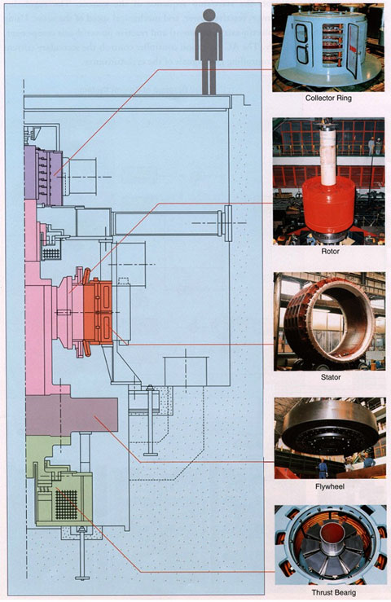
Разрез ROTES и его технические характеристики
Узел установки | Параметры Номинальное значение
Генератор с маховиком | Мощность 26,5 МВА Напряжение 6,6 кВ Рабочая частота 60 Гц Частота вращения 510-690 об/мин Маховой момент GD² 710 тм² Отдаваемая энергия 200 МДж
Циклоконвертер | Мощность 6,55 МВА Напряжение 1930 В Рабочий ток 1960 А Рабочая частота 0,25-9,0 Гц
Трансформатор системы возбуждения | Мощность 4,2 МВА х 3 Напряжения 6,6 кВ/ 770 В/770 В

Slide 37
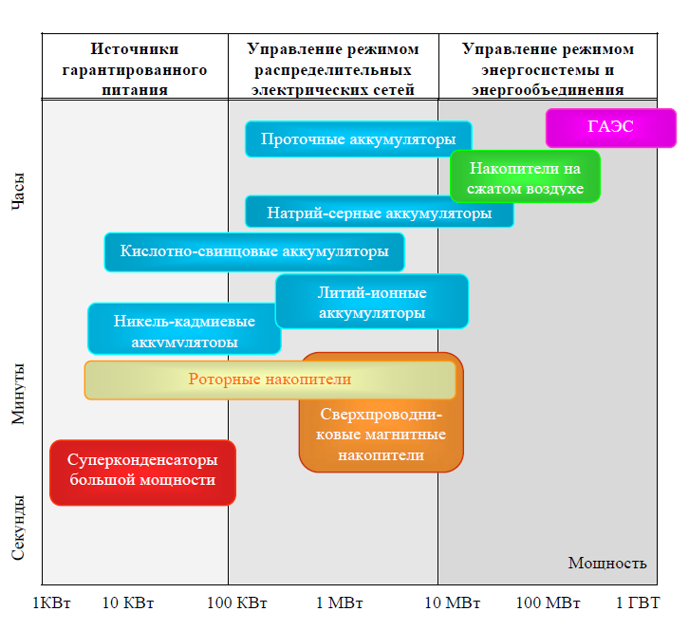

Slide 38
Области применения АББЭ на объектах электроэнергетики РФ
Снятие перегрузок ЛЭП и АТ в режимах наибольших нагрузок электропередачи, повышение статической и динамической устойчивости, аварийный резерв (ЕЭС/ЕНЭС).
Совместно или вместо мобильных газотурбинных электростанции (ГТЭС).
Совместно или вместо дизель-генераторных установок (ДГУ).
На объектах нефтегазовой промышленности.
В регионах России, в которых отсутствует централизованное электроснабжение.
На объектах с возобновляемыми источниками энергии.

Slide 39
Применение АББЭ совместно с мобильными газотурбинными электростанциями
Повышение пределов динамической устойчивости ГТЭС, имеющих малые значения моментов инерции (мгноговальные ГТЭС и др.) при авариях в сети (к.з. и др.).
Обеспечение стабильной работы системы собственных нужд и системы возбуждения ГТЭС благодаря поддержанию требуемого уровня напряжения на зажимах ГТЭС при существенных колебаниях напряжения в сети при автономной работе ГТЭС.
Обеспечение работы ГТЭС с постоянной нагрузкой благодаря покрытию с помощью АББЭ суточных колебаний нагрузки. Результат – экономия топлива, улучшение экологической обстановки.

Slide 40
Применение АББЭ совместно с дизель-генераторными установками
Обеспечение работы дизель-генераторных установок с постоянной, наиболее экономичной нагрузкой. Результат – снижение затрат топлива, в среднем, на 15-20%, улучшение экологической обстановки.
Стабилизация напряжения и частоты при сбросах и набросах нагрузки.
Обеспечение надежности параллельной работы дизель-генераторных установок равной и разной мощности в автономных режимах работы.
Обеспечение бесперебойного снабжения потребителей при пусках и остановах дизель-генераторных установок.

Slide 41
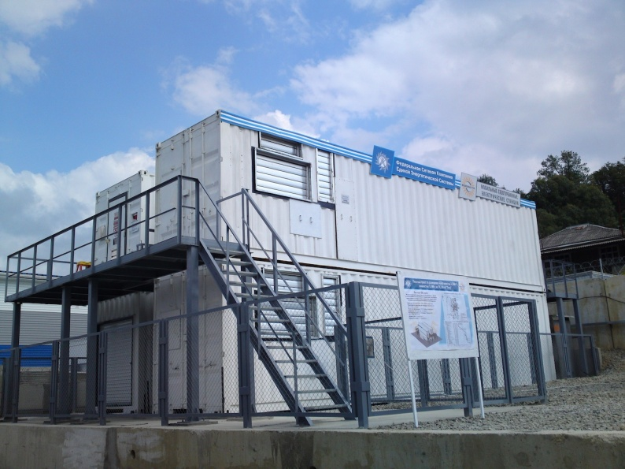
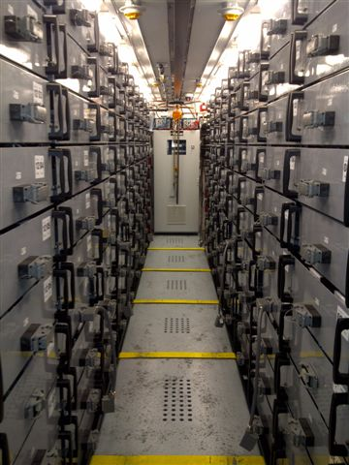
Проект ФСК – поставка двух СНЭ на ПС 220кВ «Псоу» (г. Сочи) и «Волхов-Северная» (г.Санкт-Петербург) компанией ENER1
Главные параметры:
Мощность 1500 кВт
Энергия 2500 кВт-ч
Тип АБ LiTi

Slide 42
Цель испытаний
  Проверка общей эксплуатационной надежности СНЭ и ее отдельных компонентов.
  Проверка соответствия технических характеристик СНЭ заявленным характеристикам.
  Экспериментальная отработка режимов использования СНЭ для перспективных вариантов применения:
использование в качестве резервного источника питания;
параллельная работа с ДГУ в локальной электрической сети;
регулирование частоты в локальной электрической сети, включающей в себя ДГУ;
регулирование мощности в локальной электрической сети, включающей в себя ДГУ;
сглаживание неравномерности потребления и выработки электроэнергии в электрической сети;
источник бесперебойного питания.
  Определение эффективности использования СНЭ для различных применений.
  Выработка рекомендаций, направленных на улучшение технических и эксплуатационных характеристик СНЭ.
  Разработка типовых схем подключения СНЭ.

Slide 43

Применение АББЭ на объектах в системах энергоснабжения крупных городов
Эффективность применения:
Выравнивание суточного графика нагрузки
Запуск электростанции «с нуля» после ее внезапного выхода из работы из-за аварии в сети (остановка турбин).
Снятие перегрузок распределительной сети при прохождении максимумов нагрузки .
В производствах, весьма чувствительных не только к длительным нарушениям электроснабжения, но и к кратковременным.
Для предотвращения лавины напряжения в районах с большим сосредоточением синхронной двигательной нагрузки.

Slide 44
Состав гибридной системы накопления энергии
Система управления
в АСУ ТП
Аккумуляторная батарея
Суперконденсатор
Преобразователи напряжения
Распределительное устройство
в сеть
в нагрузку

Slide 45
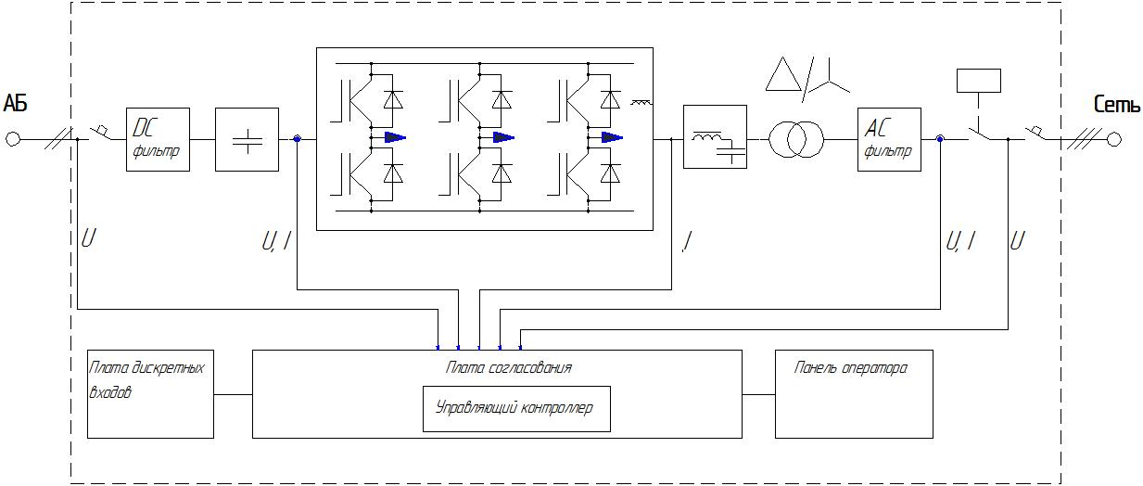
Схема двунаправленного инвертора

Slide 46
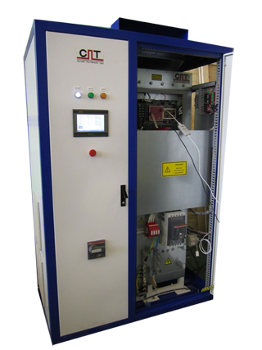
Особенности инвертора
Используется ШИМ-преобразование с помощью силовых IGBT-транзисторов;
Мощность инверторов – 15; 150кВт;
Возможна параллельная работа до восьми инверторов;
Возможна параллельная работа с ДГУ;
Накоплен опыт работы со свинцово-кислотными, никель-натрий хлорными, литий ионными аккумуляторными батареями и суперконденсаторами;
Реализован алгоритм компенсации реактивной мощности (cosφ =1) и высших гармоник тока;

Slide 47
Параметры инвертора
Параметр | значение
Мощность, кВт | 150
Напряжение АС, В | 3ф 380
Напряжение DC, В | 450 – 720
КПД, % при номинальной нагрузке, не хуже | 96
К-т гармонических искажений напряжения, % | 2
К-т гармонических искажений тока после коррекции, % | 2
Компенсация реактивной мощности, % | 100
Частота ШИМ, кГц | 3

Slide 48
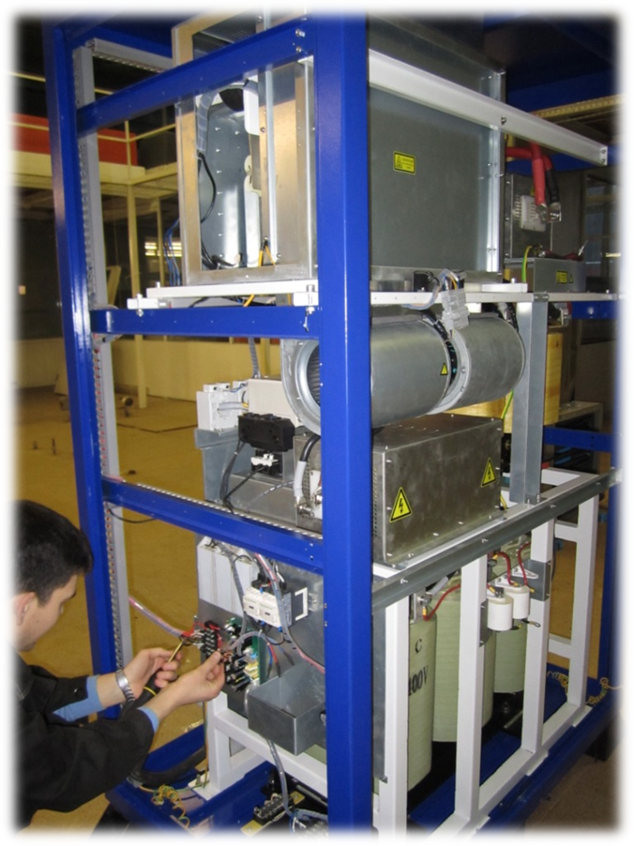
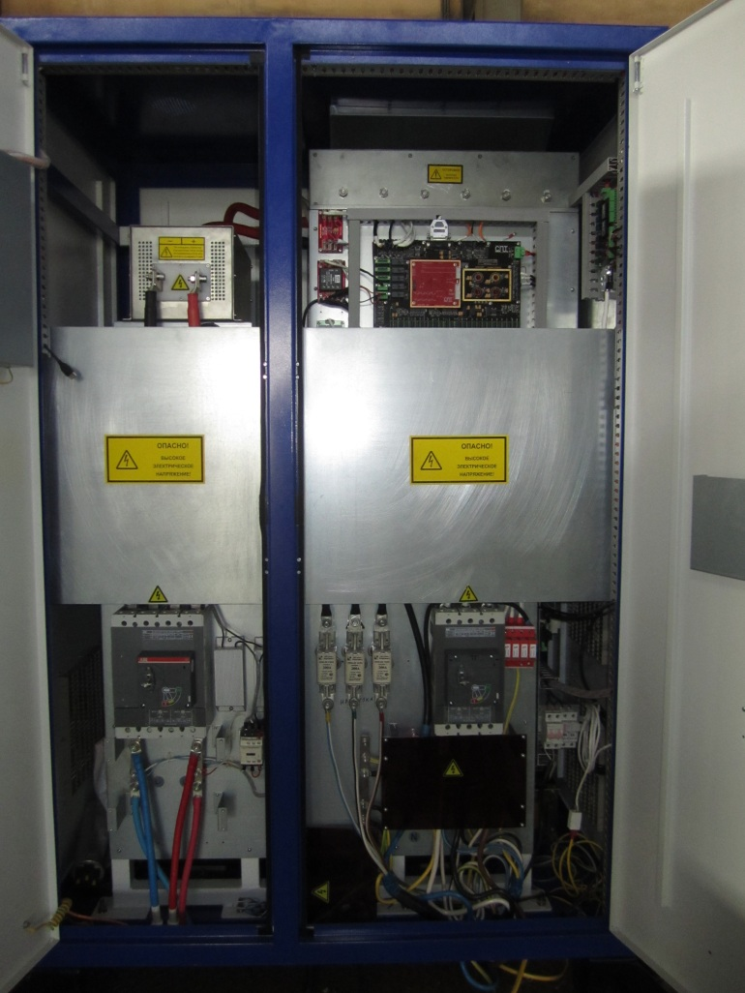
Инвертор 150кВт
Процесс сборки.
Силовой модуль
Фильтр ЭМС звена постоянного тока
Дроссель
Вентиляторы охлаждения
Система управления
Фильтр ЭМС звена переменного тока
Автоматический выключатель батарейный
Автоматический выключатель сетевой
Согласующий трансформатор

Slide 49
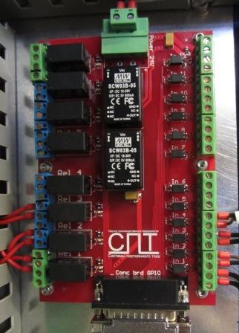
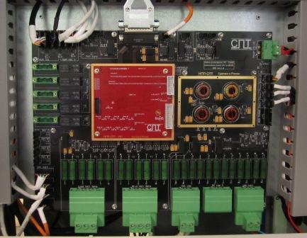
Состав системы управления
Универсальный управляющий контроллер (f = 150МГц);
Плата согласования;
Модуль ввода-вывода;
Плата панели оператора;
Плата программируемых дискретных входов
Реализованные протоколы Modbus TCP/IP, Modbus RTU;
Реализованы алгоритмы взаимодействия с различными системами управления аккумуляторных батарей;

Slide 50
Параметры системы управления
Параметр | значение
Частота ШИМ, кГц | 3
Тактовая частота процессора, МГц | 150
Количество параллельно подключаемых инверторов | 8
Количество программируемых дискретных входов | 8
Количество внешних сигналов обратной связи | 2
Скорость подстройки фазы напряжения определяемая по ГОСТ 13109-97 , Гц/сек | 0.2
Скорость подстройки фазы напряжения определяемая быстродействием системы управления, мс | 10
Просадка напряжения на нагрузке при пропадании напряжения сети | По ГОСТ 13109-97

Slide 51
Особенности системы управления
Разработан уникальный алгоритм управления на основе адаптивных цифровых фильтров, который позволяет оптимизировать параметры регуляторов в петле обратной связи в зависимости от измеряемого сигнала. Данный алгоритм позволяет существенно повысить быстродействие системы управления
Форма сигнала анализируется за несколько периодов ШИМ
Измерение и управление параметрами сигнала осуществляется по основной и высшим гармоникам;
Реализован механизм компенсации высших гармоник тока нагрузки;
Реализована регулировка параметров выходного тока по величине обратной последовательности тока нагрузки;
Обеспечивается высокая скорость синхронизации при ступенчатом изменении управляющего воздействия – до 5 мсек;
Подана заявка на получение патента на изобретение.

Slide 52
Параметры синхронизации
Переход от напряжения 125В/70Гц к напряжению 220В/50Гц

Slide 53
Компенсация реактивной мощности
Мощность, генерируемая инвертором 1 – напряжение 2 - ток | Мощность, потребляемая из сети 1 – напряжение 2 - ток

Slide 54
Разработан двунаправленный преобразователь напряжения для СНЭ с уникальным алгоритмом управления, который обеспечивает:
Высокую скорость синхронизации выходного сигнала;
Параллельную работу нескольких инверторов;
Параллельную работу с ДГУ на общую нагрузку;
Компенсацию реактивной мощности и высших гармоник тока;
Работу с различными типами аккумуляторных батарей и суперконденсаторами;
В нестоящее время ведется разработка:
Инвертора мощностью 500 кВт;
Системы управления для инвертора мощностью 10 – 100 МВт;

Slide 55
Выводы
1. Технологии накопления энергии развиваются высокими темпами, накопители
энергии находят все более широкое применение в практике регулирования и
управления режимами электроэнергетических систем.
2. Малое время отклика, значительные величины мощности и энергоемкости
открывают широкие перспективы применения накопителей для управления
как переходными, так и установившимися режимами электроэнергетической
системы.
3. По оценкам экспертов в ближайшие 10 лет рынок накопителей энергии будет
расти со среднегодовыми темпами, превышающими 30% с тенденцией к
снижению удельной стоимости запасенной энергии.
4. Широкое использование в электроэнергетических системах получили такие
накопители, как ГАЭС, накопители на сжатом воздухе, электрохимические
аккумуляторы. Некоторые типы накопителей находятся в стадии создания прототипов и их испытания.
5. Приведенные в докладе области применения накопителей энергии для
регулирования и управления режимами электроэнергетической системы не
является исчерпывающими. В процессе исследований могут появиться новые
области применения, также как и новые виды (технологии) накопления
энергии.

Slide 56
Заключение
Применение в электрических сетях аккумуляторных батарей большой энергоемкости является перспективной технологией, которая может найти широкое применение в электроэнергетических системах и электрических сетях России, обеспечивая повышение энергоэффективности, надежности, устойчивости и экономичности.
Для получения опыта применения АББЭ целесообразно создание пилотных проектов.
Необходимо разработать технико-экономическое обоснование (ТЭО) применения накопительных аккумуляторных батарей большой энергоемкости для объектов электроэнергетики РФ.
Считать целесообразным создать межотраслевой полигон для испытаний различных систем аккумулирования энергии.

Slide 57


